Slide 1
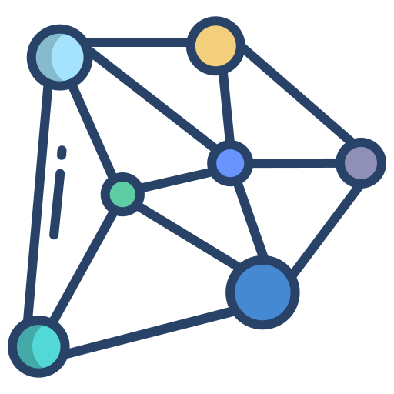
REDES NEURONALES
REDES NEURONALES
Integrantes:
Cardone Lucas.
Rillo Jazmín.
Santibañez Franco.
Tamola Valentín.
Zamperoni Luca.

Slide 2

¿QUÉ SON?

Slide 3
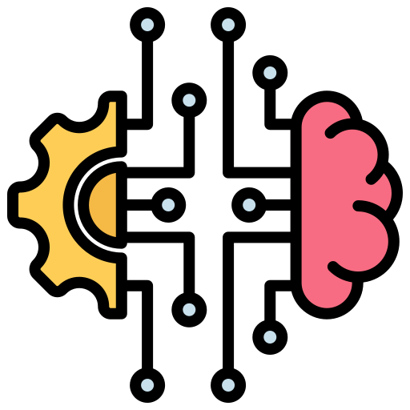
Es un método de la inteligencia artificial que enseña a las computadoras a procesar datos, inspirada en la forma en que lo hace el cerebro humano.
Es un tipo de proceso de machine learning llamado aprendizaje profundo.
Utiliza los nodos o neuronas interconectados en una estructura de capas.

Slide 4
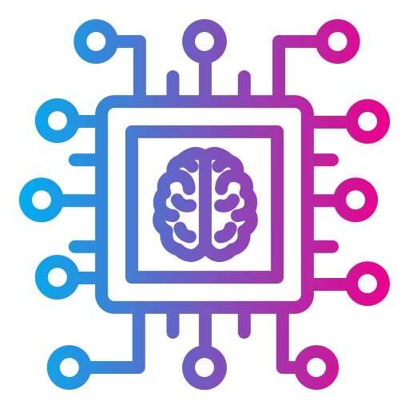
¿POR QUÉ SON IMPORTANTES?
Crea un sistema adaptable que las computadoras utilizan para aprender de sus errores y mejorar continuamente.
Pueden ayudar a las computadoras a tomar decisiones inteligentes con asistencia humana limitada.
Pueden aprender y modelar las relaciones entre los datos de entrada y salida que no son lineales y que son complejos.

Slide 5

FUNCIONAMIENTO

Slide 6
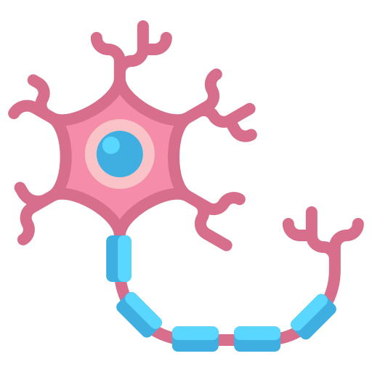
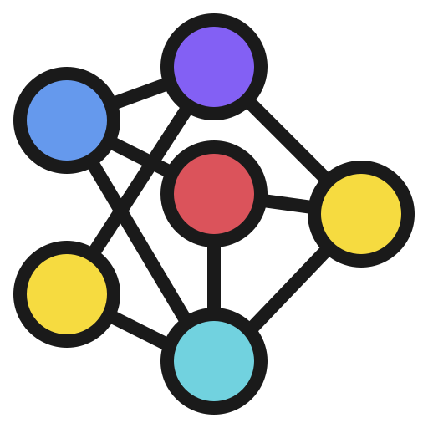
Las células del cerebro humano forman una red compleja, con un alto nivel de interconexión y se envían señales eléctricas entre sí para ayudar a los humanos a procesar la información.
Una red neuronal artificial está formada por neuronas artificiales que trabajan juntas para resolver un problema.
Las neuronas artificiales son módulos de software, llamados nodos, y las redes neuronales artificiales son programas de software o algoritmos que, en esencia, utilizan sistemas informáticos para resolver cálculos matemáticos.

Slide 7

ARQUITECTURA:
Capas

Slide 8
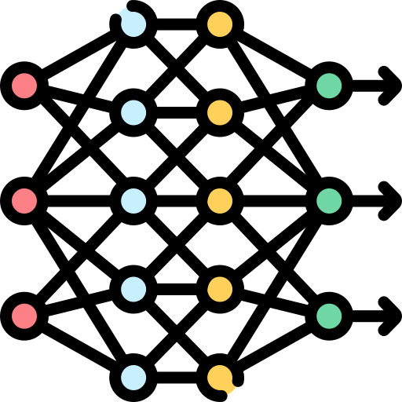
Una red neuronal básica tiene neuronas artificiales interconectadas en tres capas:
CAPA DE ENTRADA
CAPA DE SALIDA
Desde donde la información del mundo exterior entra en la red neuronal.
Procesan los datos, los analizan o los clasifican y los pasan a la siguiente capa.
CAPA OCULTA
Proporciona el resultado final de todo el procesamiento de datos que realiza la red neuronal artificial.
Puede tener uno o varios nodos.
Toman su entrada de la capa de entrada o de otras capas ocultas.
Pueden tener una gran cantidad de capas ocultas.
Cada una analiza la salida de la capa anterior, la procesa aún más y la pasa a la siguiente capa.

Slide 9

PROYECTO:
Redes neuronales para el reconocimiento de figuras geométricas

Slide 10

LENGUAJE DE PROGRAMACIÓN
LIBRERÍAS
Python
Es eficiente y se puede ejecutar en muchas plataformas diferentes, se integra bien a todos los tipos de sistemas y aumenta la velocidad del desarrollo.
Los científicos de datos utilizan las bibliotecas de ML de Python para entrenar los modelos de ML y crear clasificadores que clasifiquen los datos con precisión, como la clasificación de imágenes, texto y tráfico de red.
Tensorflow
Aprendizaje automático
OpenCv
Visión por computadora y procesamiento de imágenes
Pillow
Procesamiento de imágenes: abrir, manipular y guardar
Tkinter
Creación de interfaces gráficas de usuario (GUI)

Slide 11

METODOLOGÍA ÁGIL:
Scrum

Slide 12




Scrum
Framework/marco de trabajo sobre un proyecto.
Es un conjunto de reglas, forma de trabajar: flexible al cambio, manteniendo la estabilidad del proyecto.
Sprint Backlog
Se definen y detallan las tareas a realizar y las prioridades de cada tarea, además se le asigna a cada desarrollador sus actividades.
User Story
Funcionalidad del producto, que se puede dividir en subtareas. Se lleva a cabo por un solo desarrollador.
Story Points
Estimación de las historias.
El número asignado indica la complejidad de la tarea.
Usamos Fibonacci.
Epic
Conjunto de historias de usuario relacionadas a una misma funcionalidad.
1 2 3 5 8
1 2 3 5 8

Slide 13


ORGANIZACIÓN DEL PROYECTO:
Jira
Jira Software: Proyecto M.I (Grupo E)

Slide 14

CONTROL DE VERSIONES
GitHub
Repositorio: Repositorio-GitHub-GrupoE

Slide 15

Estado del Arte
Introducción
El reconocimiento de figuras geométricas es un desafío en visión por computadora y procesamiento de imágenes, y se han desarrollado varios enfoques a lo largo de los años. Se exploran específicamente los enfoques basados en redes neuronales convolucionales (CNN) para detectar círculos, triángulos y cuadrados.

Slide 16

Objetivos:
Evaluar y comparar diferentes enfoques de redes neuronales para el reconocimiento de figuras geométricas.
Determinar la precisión y el rendimiento de cada enfoque en función de conjuntos de datos de prueba específicos.
Analizar las ventajas y limitaciones de cada enfoque en términos de eficiencia computacional, escalabilidad y generalización.
Proporcionar conclusiones y recomendaciones sobre el enfoque más prometedor para el reconocimiento de figuras geométricas.
Proporcionar una conclusión final acerca del proyecto terminado.
Enfoques:
Redes Neuronales Convolucionales (CNN) para el reconocimiento de figuras geométricas
Aprendizaje basado en características para el reconocimiento de figuras geométricas
Detección de características mediante descriptores y clasificadores

Slide 17
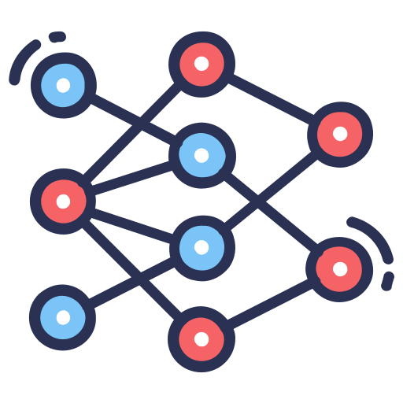
Redes Neuronales Convolucionales (CNN) para el reconocimiento de figuras geométricas:
Las redes neuronales convolucionales (CNN) han demostrado ser altamente efectivas en la tarea de reconocimiento de figuras geométricas. Este enfoque utiliza capas convolucionales para extraer características relevantes de las imágenes y capas completamente conectadas para la clasificación de las figuras. Las CNN han sido entrenadas con grandes conjuntos de datos etiquetados, lo que les permite aprender patrones y características distintivas de las diferentes formas geométricas, como círculos, triángulos y cuadrados. Además, se han propuesto diversas arquitecturas de CNN, como VGGNet, ResNet y InceptionNet, que han mejorado aún más el rendimiento en el reconocimiento de figuras geométricas.

Slide 18
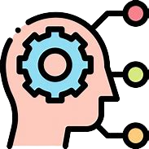
Aprendizaje basado en características para el reconocimiento de figuras geométricas:
Este enfoque se basa en la extracción manual de características relevantes de las imágenes de las figuras geométricas. Se seleccionan características como la presencia de líneas rectas, ángulos y simetría para distinguir entre diferentes formas geométricas. Luego, se utilizan algoritmos de aprendizaje automático, como Support Vector Machines (SVM) o clasificadores basados en árboles de decisión, para clasificar las figuras utilizando estas características extraídas. Aunque este enfoque requiere un esfuerzo manual para seleccionar y diseñar las características, puede funcionar bien en casos donde los conjuntos de datos son pequeños o las características relevantes son fácilmente identificables.

Slide 19
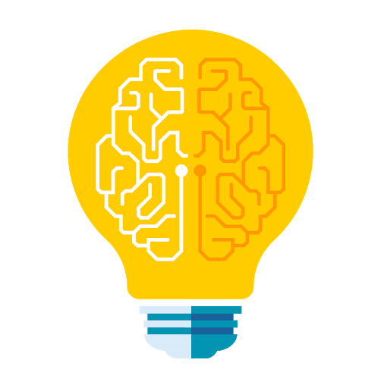
Detección de características mediante descriptores y clasificadores:
Este enfoque combina la detección de características mediante descriptores y el uso de clasificadores para el reconocimiento de figuras geométricas. Se utilizan algoritmos como el detector de esquinas Harris o el detector de puntos de interés SIFT para extraer características distintivas de las imágenes. Estas características son representadas mediante descriptores, como el Histograma de Gradientes Orientados (HOG) o el Local Binary Patterns (LBP). Luego, se utilizan clasificadores, como el clasificador de vecinos más cercanos (K-NN) o el clasificador de Bosque Aleatorio (Random Forest), para clasificar las figuras basándose en los descriptores extraídos. Este enfoque permite una detección y clasificación precisa de las figuras geométricas, especialmente cuando se utilizan descriptores robustos y clasificadores adecuados.

Slide 20
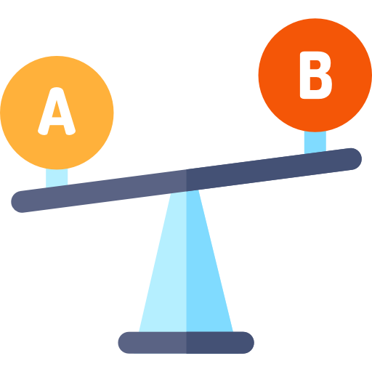
Enfoque | Redes neuronales convulsiones (CNN) | Aprendizaje basado en características para el reconocimiento de figuras geométricas | Detección de características mediante descriptores y clasificadores
Arquitectura | Utilización de redes neuronales convolucionales profundas como ResNet, VGG | Utiliza algoritmos de aprendizaje automáticos como SVM, Random Forest, etc | Descriptores y clasificadores para reconocer características específicas de las figuras geométricas
Extracción de características | Aprende automáticamente características relevantes de las imágenes mediante el entrenamiento | Extrae características especiales (bordes, texturas, etc) para el reconocimiento de las figuras | Extrae características mediante descriptores como SIFT, SURF, etc.
Requisitos de datos | Requiere de conjunto de datos anotados muy amplios para el entrenamiento supervisado | Requiere conjunto de datos anotados con las etiquetas de figuras geométricas para el entrenamiento | Requiere conjunto de datos anotados con las etiquetas de figuras geométricas para el entrenamiento
Adaptabilidad | Puede adaptarse a diferentes formas geométricas mediante el entrenamiento de un conjunto de datos específicos | Puede ser adaptable a diferentes figuras geométricas mediante el ajuste de características relevantes | Adaptable a diferentes figuras geométricas mediante la elección de descriptores y calificadores adecuados
Precisión | Logra resultados de alta precisión | La precisión varía según las características del algoritmo de aprendizaje utilizado | La precisión depende de la calidad de los descriptores y clasificadores utilizados

Slide 21

Enfoque elegido:
Redes Neuronales Convolucionales (CNN)
Excelente rendimiento en tareas de visión por computadora: Las CNN son especialmente buenas para tareas como clasificación de imágenes, detección de objetos, segmentación semántica y reconocimiento facial. Han demostrado un rendimiento sobresaliente en competiciones y desafíos relacionados con la visión por computadora, superando a otros enfoques en muchos casos.
Capacidad de aprendizaje jerárquico: Las CNN son capaces de aprender automáticamente características relevantes de las imágenes a diferentes niveles de abstracción. A través de capas convolucionales y de agrupación, una CNN puede extraer características locales simples, como bordes y texturas, y luego combinarlas para formar características más complejas, como formas y objetos.
Invariancia a las deformaciones: Las CNN son inherentemente robustas a ciertos tipos de deformaciones en las imágenes, como desplazamientos, rotaciones y cambios de escala. Esto se debe a las capas convolucionales y de agrupación que comparten parámetros y permiten que la red reconozca patrones independientemente de su ubicación exacta en la imagen.
Eficiencia en el procesamiento de imágenes: Las CNN están diseñadas para aprovechar la estructura de las imágenes y reducir la cantidad de cálculos necesarios en comparación con las redes neuronales completamente conectadas. Gracias a las operaciones de convolución y agrupación, las CNN pueden procesar imágenes de manera más eficiente, lo que las hace adecuadas para aplicaciones en tiempo real y sistemas con recursos limitados.
Disponibilidad de bibliotecas y marcos de trabajo: Existen muchas bibliotecas y marcos de trabajo populares, como TensorFlow y Keras, las cuales nos facilitaron la implementación y el entrenamiento de CNN. Estas herramientas proporcionan una amplia gama de funciones y abstracciones de alto nivel que simplifican el proceso de desarrollo de modelos de reconocimiento de imágenes basados en CNN.

Slide 22
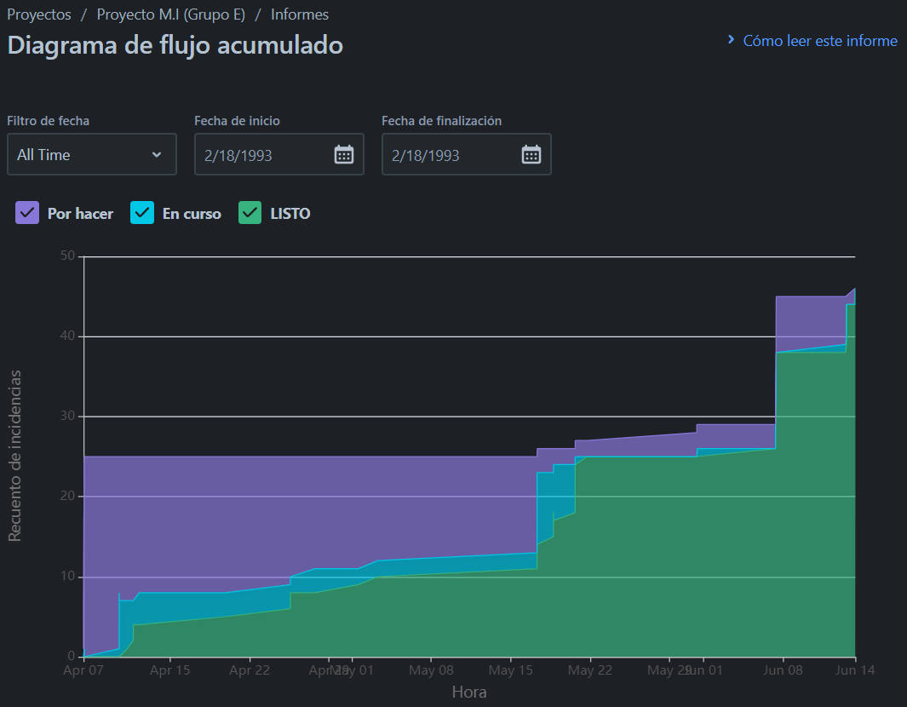
Diagrama de flujo acumulado:

Slide 23
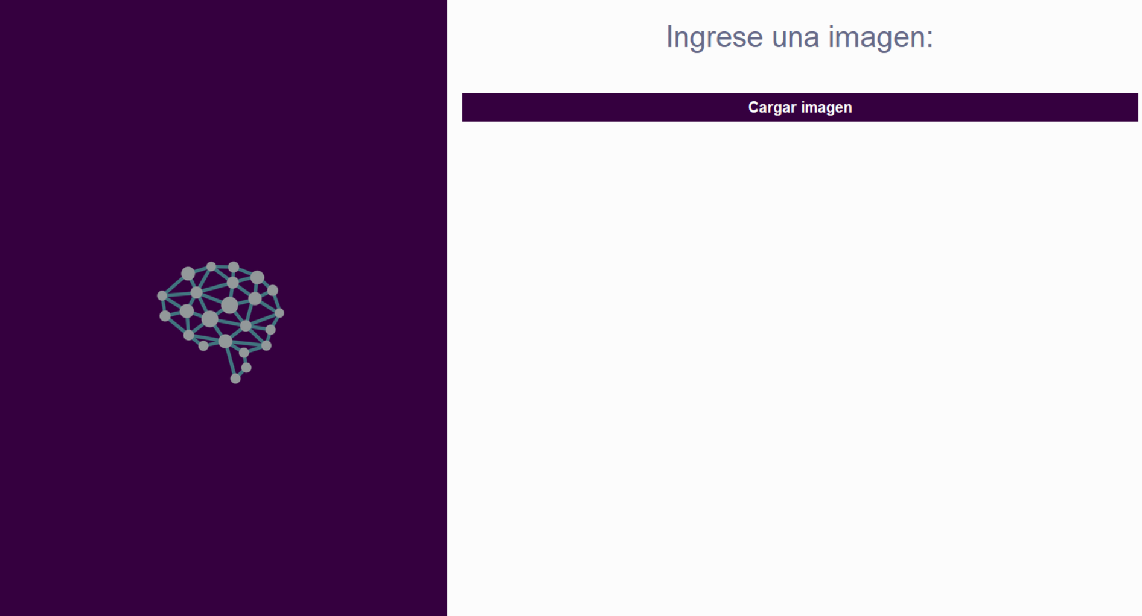
Funcionamiento: Inicio
Para cargar una imagen y realizar la detección de figuras geométricas con la red neuronal, simplemente selecciona el botón "Cargar imagen". Esto abrirá un diálogo que te permitirá seleccionar un archivo de tu ordenador. A continuación, la red neuronal procesa la imagen y mostrará los resultados de detección, como se ilustra en la siguiente imagen (es posible que la ejecución demore un poco):

Slide 24
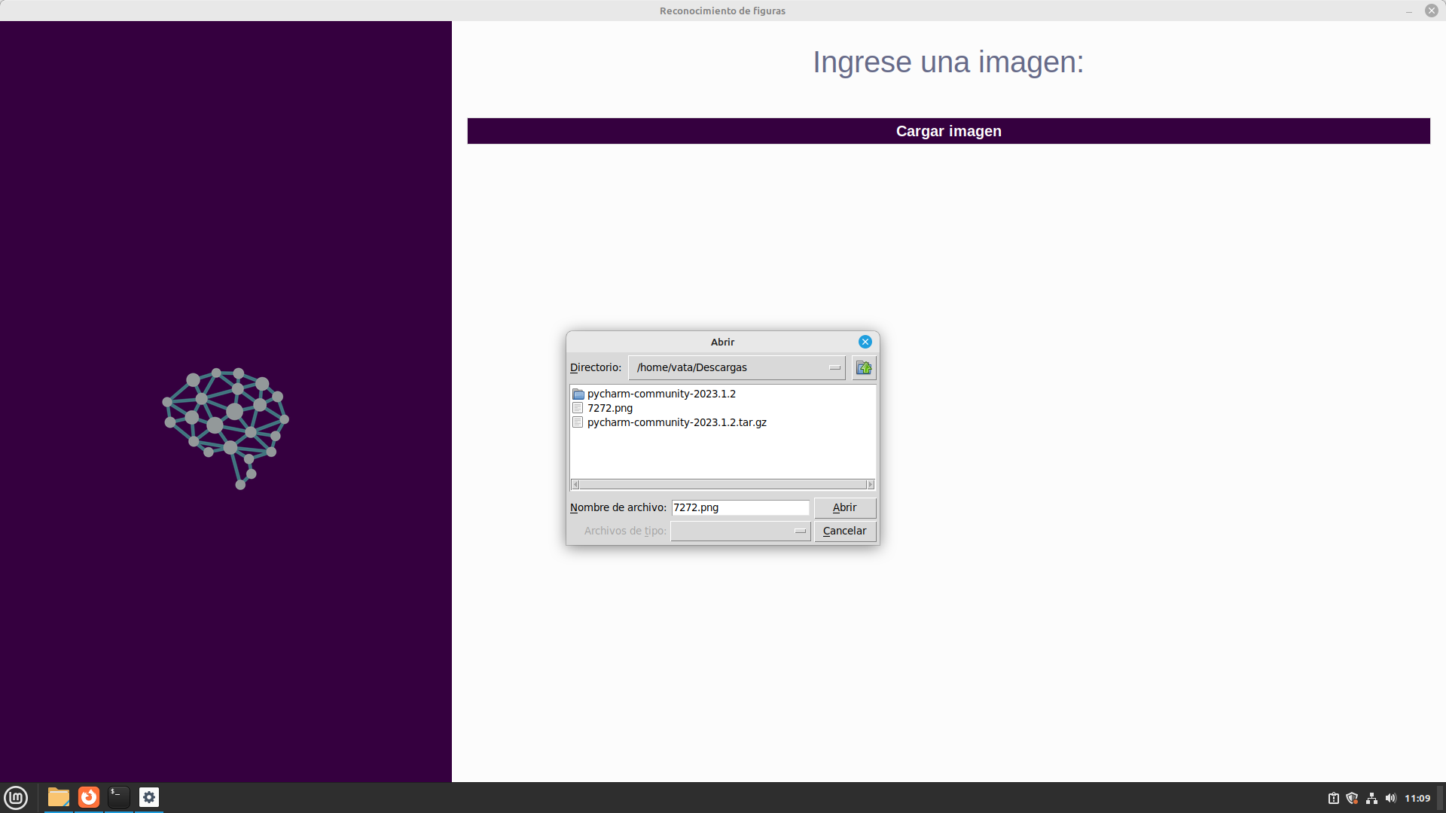
Funcionamiento: Carga
Una vez se abra la ventana emergente para agregar un archivo, podemos ir al directorio dentro del proyecto llamado “imagenes prueba”

Slide 25
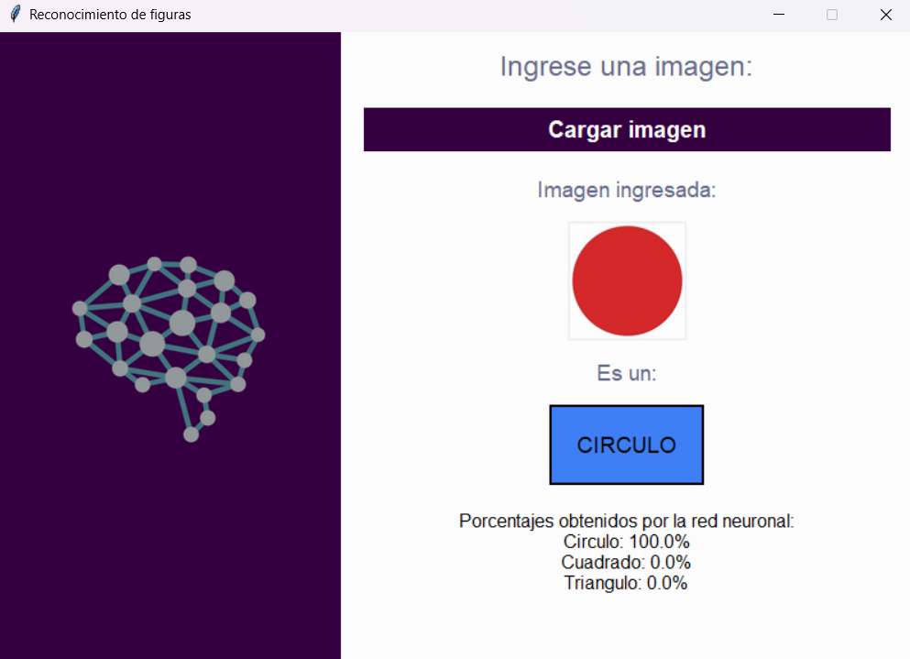
Funcionamiento: Final
Se han dejado los porcentajes, para tener una mejor visión de cómo predice las figuras la red

Slide 26

Conclusión:
En base a nuestro proyecto de reconocimiento de figuras geométricas, podemos concluir que el enfoque de redes neuronales convolucionales (CNN) ha sido fundamental para lograr un funcionamiento exitoso de nuestro sistema. Durante nuestra investigación, hemos constatado que las CNNs son altamente efectivas y precisas en el reconocimiento de formas geométricas.
La elección de utilizar las redes neuronales convolucionales se basó en varias consideraciones. En primer lugar, nos dimos cuenta de que teníamos un conjunto de datos lo suficientemente grande como para aprovechar el potencial de las CNNs. Además, contamos con recursos computacionales adecuados para entrenar y evaluar estos modelos de manera eficiente.
La arquitectura especializada de las CNNs nos permitió extraer automáticamente características relevantes de las figuras geométricas, sin tener que diseñar descriptores a mano. Esto agilizó el proceso de desarrollo y nos ayudó a obtener resultados prometedores en menos tiempo.
En conclusión, nuestro proyecto respalda el uso de redes neuronales convolucionales como el enfoque preferido para el reconocimiento de figuras geométricas. Estamos satisfechos con el rendimiento alcanzado y creemos que este tipo de redes tiene un potencial significativo en aplicaciones de visión por computadora. Continuaremos explorando y mejorando nuestra implementación de las CNNs para futuros proyectos relacionados con el reconocimiento de formas geométricas.
Bibliografía:
APRENDIZAJE CON REDES NEURONALES ARTIFICIALES
He, K., Zhang, X., Ren, S., & Sun, J. (2016). Deep residual learning for image recognition.

